Slide 1

كيف نتعامل مع الفصول الافتراضية؟
مهارة التفكير الناقد

Slide 2
ما هو التفكير الناقد
كغيره من مصطلحات العلوم الإنسانية والتربوية عرف بتعاريف كثيرة جدا وذلك للأساس النظري الذي يميل إليه المفكر.
من أهمها:
1- عبارة عن الحكم الحذر والمتأني لما ينبغي علينا قبوله أو رفضه أو تأجيل البت فيه حول قضية معينة. (مور وباركر)
2- نمط من أنماط المسؤولية المعرفية. (ليبمان)
3- هو التفكير الذي يعمل على تقييم نفسه بنفسه.

Slide 3
ويمكن أن نستخلص من هذه المفاهيم :
التفكير الناقد عبارة عن عملية عقلية تقوم على تحديد مشكلة أو رأي وجمع المعلومات بالطرق العلمية تمهيدا لحلها أو تقييمها أو إصدار حكم عليها وذلك بموضوعية ودون تحيز.

Slide 4
أهمية التفكير
تعزيز ثقة المتعلم بنفسه من خلال تشجيعه على التفكير العلمي.
يتعلم المتعلم من خلالها احترام وتقبل وجهات النظر المختلفة.
تعزيز التأني والتثبت قبل اصدار الحكم على أي معلومة.
يتعلم المتعلم كيف يقيم الرأي الآخر.
يتعلم المعلم كيف يقوم الرأي الآخر.
زيادة دافعية المتعلم للتعلم والبحث.

Slide 5
مكونات التفكير الناقد
طرح الأسئلة.
تحديد المشكلة.
فحص الأدلة.
تحليل الفرضيات.
يستخدم العقل لا العاطفة.
تحمل الغموض.

Slide 6
خصائص التفكير الناقد
توفر القابليات والعادات العقلية المهمة.
توفر المعايير المناسبة.
الاهتمام بالاستنباط أو الاستنتاج.
الاهتمام بوجهات النظر الأخرى.
عدم القفز إلى النتائج مباشرة.
الموضوعية.

Slide 7
متطلبات التفكير الناقد
تتيح للمتعلمين الحرية في التفكير والمناقشة واختلاف الرأي.
مستجيبة لتفاعل المتعلمين.
توفر التغذية الراجعة.
تدعم رأي المتعلمين ويتمكن من تكرار المحاولة.
لا يخاف فيها المتعلم من العقاب اللفظي ( الاستهزاء) عندما يبدي رأيه في موضوع النقاش.
معلم تتوفر فيه صفات التفكير العلمي.

Slide 8

مهارة التفكير الناقد
1. إن نعمة العقل كغيرها من النعم تحتاج إلى صونها ورعايتها، وذلك لأن العقل له ملكات وقدرات لا بد من تنميتها وتدريبها، كي لا تكون أسيرة الاستخدام المحدود لها، مما يؤدي إلى تعطيلها وجمودها.
2. إن التفكير من أرقى العمليات العقلية، وأكثرها تعقيداً، والإنسان يستخدمه في جميع مناشط حياته، بصورة طبيعية وتلقائية.
3. إن ممارسة التفكير تختلف من شخص إلى آخر، بحسب نشاطه العقلي، ومهاراته التي اكتسبها أو تعلمها.
4. إن للتفكير مهارات قابلة للتعلم، كأي مهارات أخرى يتعلمها الإنسان، ليوسّع مداركه، وليكون أكثر فاعلية في مواجهة مشكلاته، وأقدر على الإبداع.

Slide 9

أنواع مهارات التفكير
يتم عادةً تصنيف مهارات التفكير إلى قسمين:
1. مهارات التفكير الأساسية: مثل التذكر، والملاحظة، والتصنيف، والمقارنة.. الخ.
2. مهارات التفكير العليا: مثل حل المشكلات، اتخاذ القرار، التفكير الإبداعي، التفكير الناقد.
ونلاحظ أن مهارات التفكير الأساسية مثل حروف اللغة، ومهارات التفكير العليا مثل الكلمات، وبدون الحروف لا تنتج الكلمات.

Slide 10

تعريف التفكير الناقد
1. التفكير الناقد يعني مبدئياً: التمهل في إعطاء الأحكام لحين التحقق من الأمر، وهو يستخدم للحكم على موثوقية، أو قيمة، أو دقة، أو مصداقية، أو منطقية فكرة أو أفكار معينة.
2. التفكير الناقد: عملية تفكيرية مركبة عقلانية أو منطقية، يتم فيها إخضاع (فكرة ) أو أكثر للتحقق والتقصي، وجمع وإقامة الأدلة والشواهد بموضوعية والتحقق على مدى صحتها، ومن ثم إصدار حكم بقبولها من عدمه، اعتماداً على معايير أو قيم معينة.
(الفكرة): قد تكون قضية، أو خبر، أو رواية، أو ادعاء، أو إجراء، أو حدث.
3. التفكير الناقد: نشاط عقلي متأمّل وهادف، يقوم على الحجج المنطقية، وغايته الوصول إلى أحكام صادقة، وفق معايير مقبولة، ويتألف من مجموعة مهارات يمكن استخدامها بصورة منفردة أو مجتمعة، وتصنف ضمن ثلاث فئات، التحليل والتركيب والتقويم.

Slide 11
مكونات التفكير الناقد
طرح الأسئلة.
تحديد المشكلة.
فحص الأدلة.
تحليل الفرضيات.
يستخدم العقل لا العاطفة.
تحمل الغموض.

Slide 12
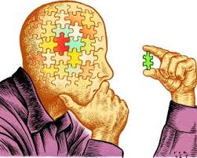
مكونات التفكير الناقد
يرتبط التفكير الناقد بالعديد من الأفعال، ومن أبرزها: التمهل، والتعقل، والتفتح العقلي، وطرح التساؤلات، والاستيضاح، والتحقق، والرجوع إلى المصادر، وتقويم المصادر، وجمع الأدلة والشواهد على صحة أمر ما، وتقويم الأدلة، وبناء المعايير للحكم، والتعليل، والاستنتاج، ومعرفة الافتراضات، والاستنباط، وتحليل الأفكار، والبحث عن الأسباب، والأمانة العلمية، واتباع الدليل، والأخذ بالاعتبار جميع الاحتمالات، والاستناد على التعقل أكثر من الانفعال، والأخذ بالاعتبار أيضاً وجهات نظر الآخرين وتفسيراتهم، والاهتمام بإيجاد الحقيقة، والتقويم، وإصدار الأحكام

Slide 13

رابعاً: مثال على التفكير الناقد
من أبرز مهارات التفكير الناقد (الفرعية) مهارة التمييز بين الحقيقة والرأي.
يشير مفهوم (الحقيقة) إلى معلومات تقريرية، بالإمكان ملاحظاتها أو التأكد من دقتها.
أما مفهوم (الرأي) فهو تعبير عن تقييم يعتمد على الحكم الشخصي، أو الانطباع أو الاعتقاد، وفي الوقت نفسه يمكن الوثوق به أو عدم الوثوق به.
أمثلة على (الحقائق)
1. أخوات كان.
2. أركان الإسلام خمسة.
3. تقسم الكلمة إلى اسم وفعل وحرف.
أمثلة على (الآراء )
1- شعر أحمد شوقي أجمل من شعر حافظ إبراهيم.
2. قصص علي عز الدين أسهل من قصص المفكرون الصغار.

Slide 14
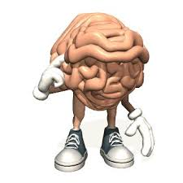
خصائص المفكر الناقد
1. مستوعب وملم بالموضوع محل التفكير، وليس متطفلاً يتدخل في كل شيء.
2. لا يجادل في أمر عندما لا يعرف شيئاً عنه.
3. يعرف متى يحتاج إلى معلومات أكثر حول شيء ما.
4. يعرف الفرق بين نتيجة "ربما تكون صحيحة "، ونتيجة "لا بد أن تكون صحيحة.
5. يعرف بأن لدى الناس انطباعات مختلفة حول فكرة ما.
6. يستطيع تجنب الأخطاء الشائعة في استدلاله للأمور.
7. يتساءل عن أي شيء يبدو غير معقول، أو غير مفهوم بالنسبة إليه.
8. يستطيع فصل التفكير العاطفي عن التفكير المنطقي.
9. يبحث عن الأسباب والعلل والبدائل.
10. يتعامل مع الموقف المعقّد بطريقة منطقية.
11. يستخدم مصادر علمية موثوق بها ويشير إليها.
12. يأخذ جميع جوانب الموقف بنفس القدر من الأهمية.
13. يبقى على صلة بالنقطة الأساسية أو جوهر الموضوع.
14. يتخذ موقفاً، أو يتخلى عن موقف، عند توافر أدلة وأسباب كافية لذلك.

Slide 15
الفوائد التي يكتسبها الانسان من التفكير الناقد :
اكثر صدقا مع نفسك
تفهم وجهات النظر
استخدام العقل بدل العواطف
صنع القرار
القدرة على البحث الجاد
القدرة على المناقشة

Slide 16
الفوائد التي يكتسبها الانسان من التفكير الناقد :
1. إن تفكيرك بشكل ناقد يجعلك أكثر صدقاً مع نفسك، ولن تخاف بأن تعترف بأنك كنت على خطأ، كما يجعلك تتعلم من أخطائك، وستكون أكثر استقلالية.
2. يساعدك التفكير الناقد أن تتخيل نفسك في مكان الآخرين، ومن ثم إمكانية أن تفهم وجهات نظرهم، وأن تطور قدراتك على الاستماع إليهم بعقلية منفتحة، حتى وإن كانت وجهات نظرهم مخالفة لك.
3. التفكير الناقد يحسّن قدراتك على استخدام عقلك بدل عواطفك، وتستطيع تحديد مشاعرك، وربطها منطقياً مع أفكارك، وسيساعدك ذلك على تطوير مستويات أفضل من التفكير.
4. يساعدك التفكير الناقد على صنع القرار الحكيم في الحياة اليومية.
5. يحسّن التفكير الناقد من قدرتك على البحث الجاد في كثير من الأمور.
6. ممارستك للتفكير الناقد تنمي قدرتك على المناقشة، والحوار، والقدرة على التواصل، والتفاوض مع الآخرين.

Slide 17
فوائد استخدام مهارة التفكير الناقد مع الفصول الافتراضية
الوعي الذاتي
بناء
المحتوى
فرز
انتقاء المضمون
المتلقي ايجابي
تزداد اهمية تفكير الناقد في وقت الازمات

Slide 18
فوائد استخدام مهارة التفكير الناقد في الفصول الافتراضية
1. إن استخدام مهارة التفكير الناقد تساهم في بناء الوعي الذاتي لدى الطلبة.
2. إن استخدام مهارة التفكير الناقد تساعد المتلقي على فرز المحتوى بين ما هو ( سلبي ورديء )، وما هو ( إيجابي ونافع )، وما ( بينهما ).
3. إن استخدام مهارة التفكير الناقد تساعد المتلقي أن يكون متلقياً إيجابياً ، قادراً على انتقاء المضمون وتحليله وتقويمه.

Slide 19
كيف نستخدم مهارة التفكير الناقد عبر وسائل الاعلام :
بإمكاننا استخدم مهارات التفكير الناقد بتوجيه مجموعة من الأسئلة لكل عنصر من عناصر عملية الاتصال،
حسب نموذج لازويل الشهير، الذي اقترح خمسة أسئلة للتعبير عن الاتصال هي:
من ؟
يقول ماذا؟
بأية وسيلة؟
لمن؟
بأي تأثير؟

Slide 20
استراتيجيات التفكير الناقد

Slide 21
استراتيجية الكلمات المترابطة لمكفرلاند
تقوم على طرح مجموعة من الكلمات ذات صلة بموضوع الدرس وكلمة ليست ذات صلة
بحيرة – خليج – جبل – محيط – جون – بحر

Slide 22
استراتيجية سميث لتقويم صحة مصادر المعلومات
ما هو مصدر المعلومة؟ شخص - مؤسسة (حكومية ,خاصة) صديق , عدو.
ما الخلفية العلمية أو العملية لمصدر المعلومة؟
ما الأسس التي تم اعتمادها للكشف عن صحة المصدر؟
ما الهدف من هذه المعلومة؟
هل هناك أسباب جوهرية تدعو للاستفسار عن صحة المصدر؟

Slide 23
خطوات التفكير الناقد
كيف يتم التدريب عليها في الفصل
يجب التدرج من المستوى الأدنى من مستويات التفكير إلى الأعلى.
تقويم
تركيب
تحليل
تطبيق
فهم
تذكر

Slide 24
تطبيق عملي من خلال الدرس
من خلال تصنيف بلوم للأهداف سيتم تدريب الطلبة من خلال الدرس وهو كالتالي:
إيجاد مشكلة أثناء الدرس ( الأسئلة)
تحديد هذه المشكلة ( وضع الإجابات)<أسئلة من غير إجابات ليست تفكيرا ناقدا.
تحديد أسبابها .
معرفة المطلوب لمواجهة المشكلة.
وضع الفرضيات.
اختبار هذه الفرضيات. (التحليل)

Slide 25
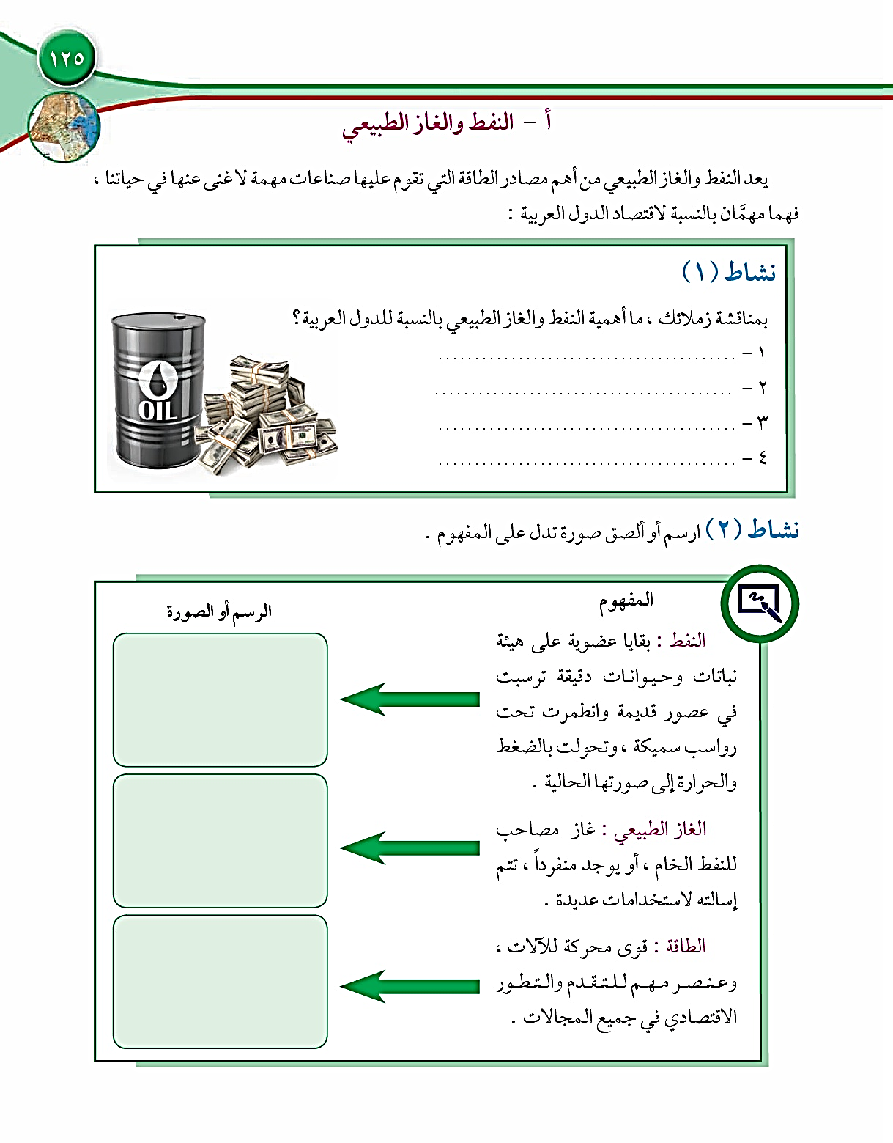

Slide 26
يقرأ الطلبة الكتاب المدرسي, وتتدرج معهم في المستويات
التذكر (مفهوم النفط)
الفهم ( أهمية النفط العربي)
التطبيق ( تحديد الدول على الخريطة)

Slide 27
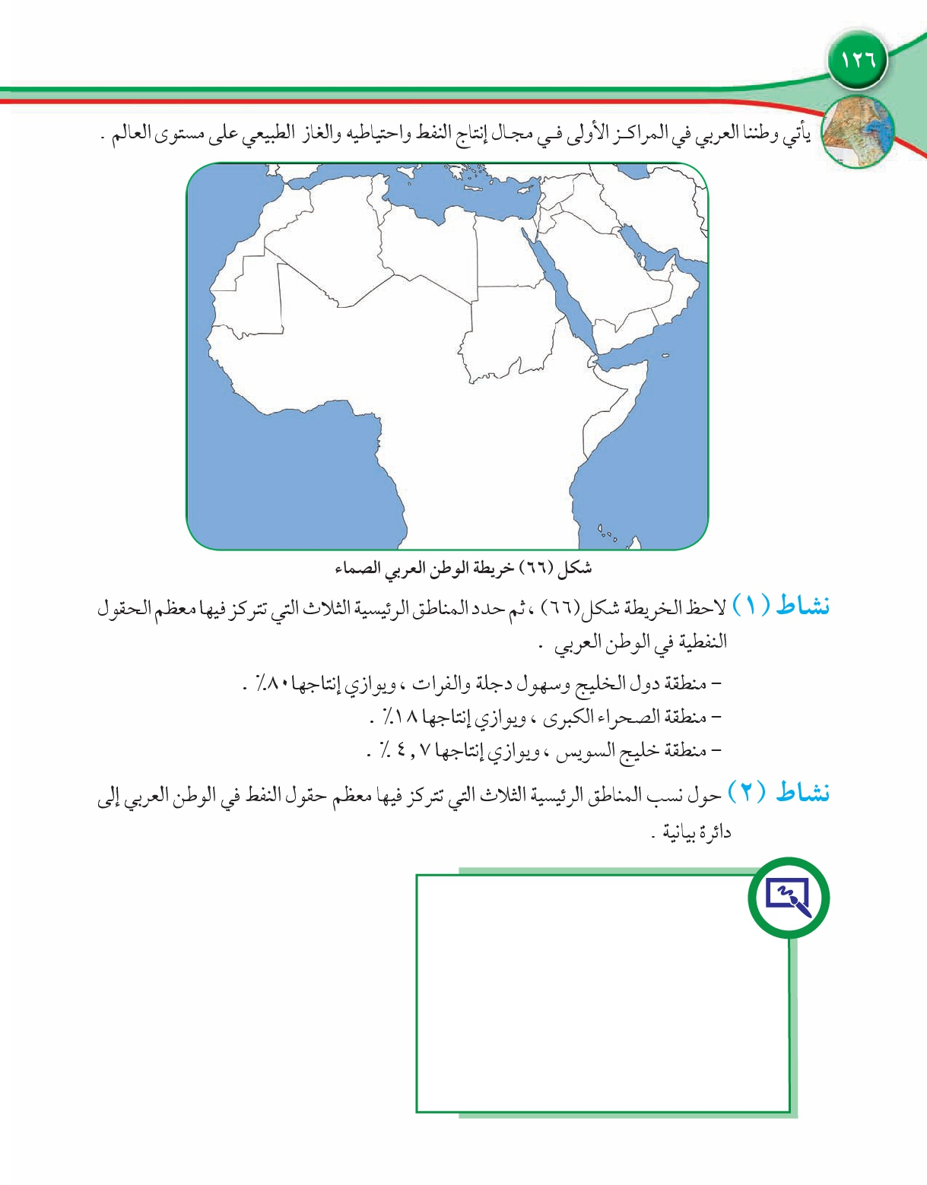
المجموع
102.7؟
{

Slide 28
إذا تم اكتشاف الخطأ من قبل أحد الطلبة فهذا هو المطلوب, وهنا يأتي التعلم بالأقران ونطلب من الطالب أن يوضح لزملائه كيف اكتشف الخطأ.
أما إذا لم يتم اكتشاف الخطأ هنا يأتي دور المعلم في تنمية مهارة التفكير الناقد للطلبة ولذلك بالتسلسل مع المهارات العقلية واتباع طريقة التفكير العلمي:
هل قمت بالجمع بالشكل الصحيح؟ (إعادة الجمع)
هل هذا خطأ مطبعي؟ (التأكد من المعلم)

Slide 29
إصدار الحكم
في هذه العملية يصدر المتعلم حكمه على المعلومة الموجودة في الكتاب.
ويتناقش مع المعلم و زملائه عن رأيه.
ويأتي دور المعلم بتعزيز طريقة الوصول للمعلومة وتعزيز خصائص التفكير الناقد ( الحيادية والموضوعية وتقبل الرأي الآخر)
يتم في هذه المرحلة تفعيل التعلم بالأقران.

